Slide 1
AKADEMIA UMIEJĘTNOŚCI ANIMATORA LGD
Zbeniny 21-23 maja 2018 r.
Damian Dec, Inga Kawałek

Slide 2
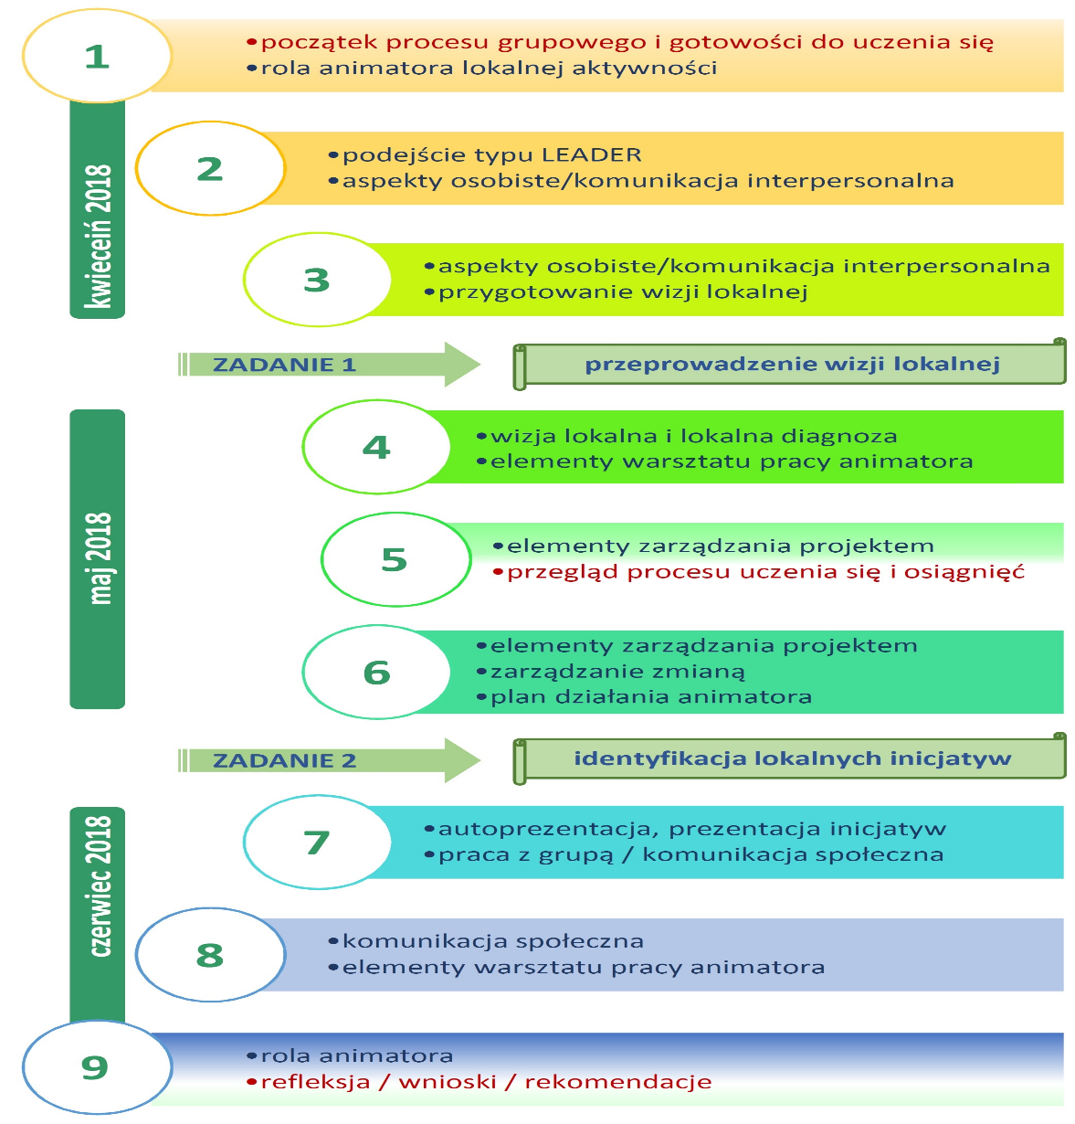
AKADEMIA UMIEJĘTNOŚCI ANIMATORA LGD
TEMAT
Rola animatora role, funkcje animacja w procesie lokalnego rozwoju
Rozwój osobisty system wartości i poczucie sensu, zaufanie Kreatywność
Warsztat pracy animatora narzędzia animacji, przepływ informacji nowoczesne technologie w pracy animacyjnej
Komunikacja interpersonalna psychospołeczne uwarunkowania animacji aktywności słuchanie i formułowanie komunikatów
Praca z grupą prowadzenie spotkań metodyka pracy grupowej
Podejście LEADER idee i istota podejścia LEADER (RLKS) etapy budowania lokalnego partnerstwa
Zarządzanie zmianą teoria zmiany zarządzanie procesem lokalnego rozwoju
Komunikacja społeczna specyfika grup i środowisk lokalnych kanały i środki przekazu
Diagnoza lokalnego środowiska gromadzenie danych wtórnych prowadzenie badań społecznych
Zarządzanie projektem zarządzanie cyklem projektu cele i rezultaty, działania i produkty działań

Slide 3
AKADEMIA UMIEJĘTNOŚCI ANIMATORA LGD
II zjazd – co w programie?

Slide 4
WIZJA LOKALNA
Analiza wyników pracy domowej

Slide 5
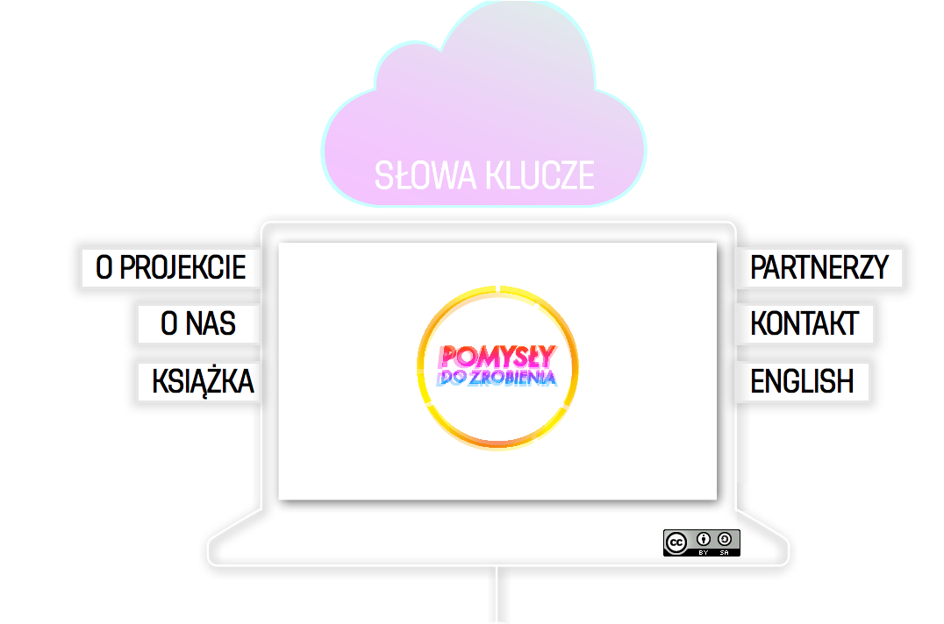
Diagnoza środowiska – jak się za to zabrać?
ZAINSPIRUJ SIĘ!! http://pomysly.e.org.pl

Slide 6
Wzór raportu diagnostycznego
Osoba prowadząca diagnozę
Grupa diagnozowana (liczebność, opis grupy)
Cel diagnozy
Pytania diagnostyczne oraz stosowane metody diagnostyczne
Wyniki diagnozy (uzyskane odpowiedzi na pytania diagnostyczne)
Komentarz dot. zastosowanych metod diagnostycznych
Wnioski z diagnozy
Sposób upowszechnienia wyników diagnozy

Slide 7
Prezentacja inicjatywy społecznej
Forma dowolna (kolaż, film, komiks, pecha kucha – 20 slajdów po 20 sekund, itp.)
Elementy kluczowe prezentacji:
  Potrzeba realizacji
  Cel inicjatywy
  Uczestnicy inicjatywy
  Działania
  Rezultaty
  Dlaczego inicjatywa jest sexi
Prezentacja podczas ostatniego zjazdu – ok. 5 min na 1 inicjatywę

Slide 8
ZARZĄDZANIE ZMIANĄ

Slide 9
Elementy procesu zmiany
Wizja zmiany
Budzenie zaangażowania
i przezwyciężanie oporu
Destabilizacja status quo
Realizowanie zmian
Wzmacnianie i utrwalanie zmian

Slide 10
Czas i sukces w zmianie

Slide 11
Poczucie własnej wartości w procesie zmian
7. Internalizacja
2. Niedowierzanie
6. Poszukiwanie znaczenia (racjonalne)
5. Testowanie (nowe modele zachowań, nowe style życia)
1. Unieruchomienie
Szok/zamrożenie
4. Akceptacja rzeczywistości
(porzucenie przeszłości)
3. Depresja
czas
Za: Clarke L. (1997) Zarządzanie zmianą

Slide 12
Dlaczego ludzie boją się zmian?
UTRATA KONTROLI – Kiedy zmiana jest nam narzucona, a nie wprowadzana przez nas, pojawia się uczucie bezsilności. Wynikiem bezsilności może być małostkowość, obrona własnego terytorium, nadmierne przestrzeganie przepisów oraz nadmierna kontrola.
ZBYTNIA NIEPEWNOŚĆ – Zwykły brak wystarczających informacji na temat kolejnego kroku uniemożliwia dobre samopoczucie. „Łatwiej jest pozostać z diabłem, którego się zna, niż oddać duszę diabłu, którego się nie zna”.
NIESPODZIANKA, NIESPODZIANKA ! Ludzi szokują decyzje lub żądania, o których są informowani nagle, bez uprzedniego przygotowania. Brak ostrzeżenia może być postrzegany jako fakt, że organizacja/ instytucja nie ufa swoim członkom lub ich nie ceni.
Za: Clarke L. (1997) Zarządzanie zmianą

Slide 13
Dlaczego ludzie boją się zmian?
EFEKT „RÓŻNICY”. Radykalna zmiana sprawia, że ludzie stają się świadomi znajomej rutyny oraz nawyków i zaczynają je kwestionować. Potrzeba zmiany nawyków dodatkowo zwiększa stres. Proszenie ludzi, by całkowicie „ wyrzekli się przeszłości” może wywołać zbyt wielki stres.
UTRATA TWARZY. Jeżeli akceptacja zmiany będzie oznaczać przyznanie, że przeszłe postępowanie było niewłaściwe, ludzie oczywiście przeciwstawiają się zmianie. Należy zminimalizować „utratę twarzy” lub uczucie zakłopotania.
EFEKT FALOWANIA. Zmiana często przerywa realizację planów, projektów i zajęć rodzinnych poszczególnych osób. Mimowolne „fale” wywołane przez zmianę mogą być źródłem poważnego sprzeciwu wobec niej.
WIĘCEJ PRACY. Zmiana prawie zawsze oznacza, że wymagany będzie dodatkowy wysiłek.
ZAGROŻENIE JEST REALNE. Czasami zagrożenie, jakie stanowi zmiana (szczególnie dla niektórych osób) jest realne.
Za: Clarke L. (1997) Zarządzanie zmianą

Slide 14
Na kogo możesz liczyć?
Za: Clarke L. (1997) Zarządzanie zmianą

Slide 15
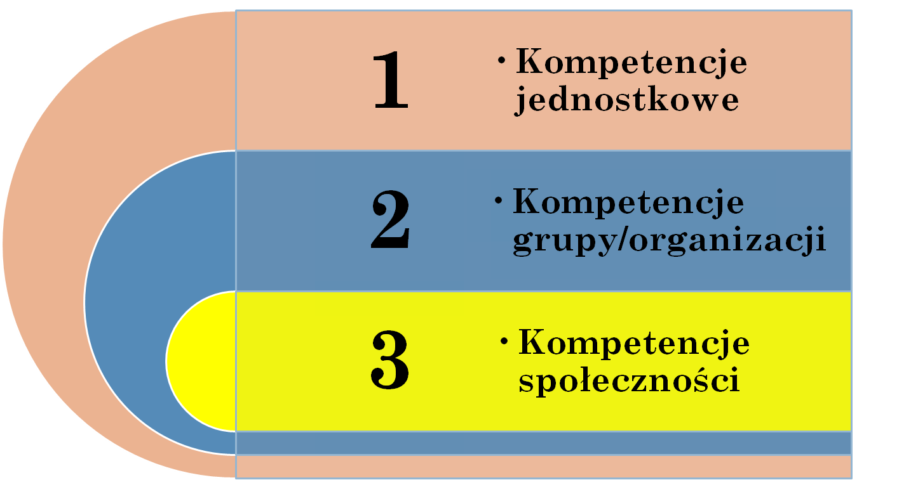
Jak kształtować
GOTOWOŚĆ DO ZMIANY?

Slide 16
Cel projektu – zmiana
Zakładane zmiany muszą uwzględniać wcześniejsze deficyty
Najważniejsze pytania to:
Jak planować animację, by wspierać osobę/y w podejmowaniu prorozwojowej zmiany?
Jakimi narzędziami i metodami diagnozować sytuację odbiorcy i efekty działań?
Na czym oprzeć model zmiany – na jakiej teorii?
Jak BUDOWAĆ GOTOWOŚĆ ODBIORCY I OTACZAJACEJ GO SPOŁECZNŚCI DO ZMIAN?

Slide 17
budowanie postawy proaktywnej
  Jakie były moje oczekiwania i nadzieje?
  Jakie korzyści mam z udziału w kursie?
  Co się dzieje z moją inicjatywą, jak reaguję na inicjatywę innych?
  jaki jest mój styl aktywizowania się ?
  Moje mocne strony w służbie inicjatywy
  Reaktywność i proaktywność
  Mój krąg wpływu
  Mój krąg zainteresowań
  Jak mogę poszerzyć swój krąg wpływu jako animator?
  Skąd czerpać inspirację do działania?
  Jak czerpać siłę i wiedzę z doświadczeń innych
  Analiza obecnej sytuacji
  Wyznaczanie celu w pracy animacyjnej:
  Jakie siły wspierają mnie w dążeniu do celu?
  Jakie siły ograniczają mnie w dążeniu do celu?
  Jak mogę zredukować siły hamujące?
  Mój plan działania-Co?, Czym?, Kiedy? Gdzie?
podsumowanie doświadczeń, aktywność i inicjatywa
planowanie zmiany w pracy animacyjnej

Slide 18
W jaki sposób mogę podchodzić do życiowych wyzwań?
REAKTYWNIE
Motorem działania: okoliczności, warunki, środowisko
PROAKTYWNIE
Motorem działania: własne decyzje
Skoro tylu przede mną się nie udało, to na co mam liczyć?
Biorę odpowiedzialność za swoje życie
Zbyt wiele czynników działa na moją niekorzyść
Skupiam się na tym, co mogę zmienić/ osiągnąć
Szanse na sukces są tak małe, że nie opłaca się podejmować wysiłku
Wierzę, że każdy wysiłek przybliża mnie do sukcesu
Notes:
Poszukiwanie pracy: wysylanie cv przez pracuj.pl, aktywne szukanie pracy

Slide 19
Co to jest proaktywność?
Proaktywność to postawa, w której przyjmuje się, że to jednostka odpowiedzialna jest za swoje życie poprzez dokonywanie wyborów
BODZIEC
REAKCJA
SAMOŚWIADOMOŚĆ
WYOBRAŹNIA
WOLNA WOLA
WIARA W SIEBIE
SYSTEM WARTOŚCI
Na podstawie: Covey, S. R. (2007). 7 nawyków skutecznego działania. Poznań: Rebis

Slide 20
W jakim stopniu działam proaktywnie?
Krąg zainteresowań i krąg wpływu

Slide 21
W jakim stopniu działam proaktywnie?
KRĄG ZAINTERESOWAŃ
Kwestie, które są dla nas ważne, ale nie mamy nad nimi żadnej kontroli
KRĄG WPŁYWU
Kwestie, w sprawie których możemy coś zrobić
PROAKTYWNOŚĆ
Notes:
Przykłady dla trenera: krąg zainteresowań: sytuacja na rynku szkoleniowym, liczba przetargów, liczba funduszy unijnych na szkolenia miękkie
Krąg wpływu: monitorowanie pojawiających się przetargów po kątem swoich kompetencj (bip, mazovia), utrzymywanie kontaktów z osobami, które starują w przetargach i wspólne pisanie wniosków, monitorowanie raportów o prognozach – ile środków zostanie przeznaczonych na szkolenia i z jakiego zakresu, sprawdzanie, kto wygrał przetargi i kontaktowanie się jeszcze przed ogłoszeniem przetargu

Slide 22
Ile czasu poświęcam na to, co mnie interesuje, a ile na to, na co mam faktyczny wpływ?
Osoby reaktywne – skupiają się na kręgu zainteresowania
  frustracja związana ze słabościami innych ludzi, problemami środowiska, okolicznościami, duże straty energetyczne
Osoby proaktywne – koncentrują swoje wysiłki na kręgu wpływu
  więcej pozytywnej energii do działania, poczucie sprawczości, rośnie krąg wpływu
Notes:
Póki działamy w kręgu zainteresowania pozwalamy, aby osoby z tego kręgu miały wpływ na nas. Nie podejmujemy działań niezbędnych dla wprowadzenia zmiany
Poczynaniom osób proaktywnych przyświeca odpowiedzialność za podjęte działania. Działają w obu kręgach zgodnie ze swoimi priorytetami, ale ich krąg wpływu nie jest aż tak duży jak krąg zainteresowań
Jak zwiększać swój krąg wpływu – nie mam wpływu na wynik przetargu, ale mogę zadzwonić do firmy organizującej przetarg, zbudować relację, nawiązać kontakt. Nie wpłynie to na decyzję zamawiającego, ale być może udzieli mi więcej informacji niż otrzymują pozostali startujący, a to sprawi, że przygotuję ofertę lepiej dopasowaną do potrzeb i faktycznie wygram

Slide 23
Analiza pola sił
Otwieranie możliwości do wprowadzania zmian

Slide 24
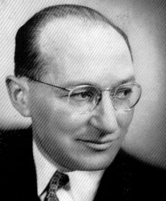
Kurt Lewin
(1890-1947)

Slide 25
Analiza pola sił Kurta Lewina
Analiza ta pozwala uzmysłowić sobie zarówno :
Siły napędowe (pomagające, wspierające, pubudzające);
Siły hamujące (zagrażające, utrudniające, przeciwdziałające)
Uwaga: siły napędowe i hamujące działają w przeciwnych kierunkach, zaś między nimi znajduje się stan względnej
równowagi-status quo
„Jeżeli dążymy do zmiany obecnego stanu rzeczy, musimy naruszyć istniejącą równowagę sił”.
K. Lewin (1952)

Slide 26
Model ogólny procesu zmiany
rozmrożenie istniejącej równowagi
dochodzenie do nowego stanu równowagi
zamrożenie nowego stanu równowagi
Rozmrożenie
Zmiana
Zamrożenie

Slide 27
Analiza pola sił i Model K. Lewina
Ten sposób zarządzania zmianą opiera się na modelu stworzonym przez K. Lewina, w którym bierze się pod uwagę 3 fazy:
Analiza obecnej sytuacji (odmrażanie)
Szukanie możliwości zmian, definiowane działań do osiągnięcia nowego celu (zmiana)
Stabilizacja osiągniętego stanu (zamrażanie)

Slide 28
Analiza pola sił
Siły sprzyjające zmianom
Siły hamujące zmiany
Sytuacja pożądana
Zródło: K Lewin

Slide 29
Analiza pola sił
Technika, która pomaga w:
analizie obecnej sytuacji,
otwiera możliwości do przeprowadzenia zmian
umożliwia jaśniejsze widzenie celu

Slide 30
Analiza pola sił i Model K. Lewina
Ten sposób zarządzania zmianą opiera się na modelu stworzonym przez K. Lewina, w którym bierze się pod uwagę 3 fazy:
Analiza obecnej sytuacji (odmrażanie)
Szukanie możliwości zmian, definiowane działań do osiągnięcia nowego celu (zmiana)
Stabilizacja osiągniętego stanu (zamrażanie)

Slide 31
Zmiana – naruszenie stanu równowagi w obecnej sytuacji i równocześnie sposób osiągnięcia nowego stanu równowagi
(K.Lewin,1952).

Slide 32
Model Zarzadzania zmianą K. Lewina
Intencją proponowanego przez Lewina modelu jest takie pokierowanie procesem zmiany, aby jej rezultatem była stabilizacja nowo powstałej sytuacji.
3 fazy:
Rozmrożenie Zmiana Zamrożenie

Slide 33
PREPROJEKTY (LEADER)
a gotowość do zmiany
CEL: BUDOWANIE GOTOWOŚCI SPOŁECZNOŚCI DO ZMIANY
By programy wspierania społeczności nie były „sprzedawaniem rozwoju oddolnego przy odgórnym zarządzaniu”
By nie próbowano „budować kapitału społecznego przez wymuszanie współdziałania”
By te programy nie stały się „narzędziem wzniecania konfliktów społecznych”, którymi nikt nie będzie umiał pokierować
By wspólnotowa wizja społeczności nie pozostała „utopią”
Cytaty pochodzą z referatu prof. H. Podedwornej (materiały niepublikowane z konferencji UMK w Toruniu, czerwiec 2007)

Slide 34
PREPROJEKTY (LEADER)
a gotowość do zmiany
CEL: BUDOWANIE GOTOWOŚCI SPOŁECZNOŚCI DO ZMIANY
By rozwój lokalny mógł rzeczywiście „bazować na lokalnych zasobach”
By „celem była poprawa jakości życia”
By zmiana trafiała na „przygotowany grunt – mentalną gotowość ludzi”
By nie dominowało „zewnętrzne, eksperckie podejście – imperializm kulturowy”
By tworzone, konkretne projekty służyły realizacji wyżej wymienionych zasad – co umiejscawia je na drugorzędnej, służebnej pozycji względem procesu społecznego”
Cytaty pochodzą z referatu prof. A. Kalety (materiały niepublikowane z konferencji UMK w Toruniu, czerwiec 2007)

Slide 35
Dziesięć przykazań poniesienia porażki w zmianie
Krytykuj swego poprzednika – to on nawalił
Cicho sza dopóki nie dopracujesz ostatniego szczegółu
Kłam
Zarządź zaciemnienie komunikacyjne
Ogłoś zmiany i próbuj je wprowadzić w życie
Zaplanuj czas realizacji zmian na piątek po południu przed Bożym Narodzeniem
Za: Clarke L. (1997) Zarządzanie zmianą

Slide 36
Dziesięć przykazań poniesienia porażki w zmianie
Bądź autokratą – autokrata nie urządza konsultacji
Zniechęć ludzi do krytykowania i mówienia tego, co myślą – ich odpowiedzi mogą Ci się nie podobać
Polegaj na notatkach służbowych – rozmowy z pracownikami to strata czasu
Nie zapomnij, że to Twoja zmiana a nie ich!!!
Za: Clarke L. (1997) Zarządzanie zmianą

Slide 37
budowanie postawy proaktywnej
  Jakie były moje oczekiwania i nadzieje?
  Jakie korzyści mam z udziału w kursie?
  Co się dzieje z moją inicjatywą, jak reaguję na inicjatywę innych?
  jaki jest mój styl aktywizowania się?
  Moje mocne strony w służbie inicjatywy
  Reaktywność i proaktywność
  Mój krąg wpływu
  Mój krąg zainteresowań
  Jak mogę poszerzyć swój krąg wpływu jako animator?
  Skąd czerpać inspirację do działania?
  Jak czerpać siłę i wiedzę z doświadczeń innych
  Analiza obecnej sytuacji
  Wyznaczanie celu w pracy animacyjnej:
  Jakie siły wspierają mnie w dążeniu do celu?
  Jakie siły ograniczają mnie w dążeniu do celu?
  Jak mogę zredukować siły hamujące?
  Mój plan działania-Co?, Czym?, Kiedy? Gdzie?
podsumowanie doświadczeń, aktywność i inicjatywa
planowanie zmiany w pracy animacyjnej

Slide 38
Animacja
To przede wszystkim:
Edukacja środowiskowa
Kreowanie możliwości współpracy

Slide 39
Animacja a edukacja
Aktywizacja całej społeczności dla znaczących jej przeobrażeń.
Kształtowanie postaw, wzorów i wartości sprzyjających rozwojowi społecznemu.

Slide 40
Animacja a grupy
Tworzy warunki do współdziałania i współtworzenia rożnych inicjatyw, często na rzecz defaworyzowanych grup społecznych.
Uczy współpracy i buduje kapitał społeczny.

Slide 41
Animacja a jednostka
Buduje odpowiedzialność i wiarę we własne możliwości.
Daje siłę dla nieskrępowanej twórczości i radości z wspołuczestnictwa.

Slide 42
Etapy planowania diagnozy
1. Cel po co ?
2. Przedmiot co chcemy zbadać?
3. Kogo będziemy badać? Kto ma informacje?
4. Strategia działania, kiedy, kto, co, za ile?

Slide 43
Diagnoza jako podstawa
Dostarcza odpowiedzi na pytanie jak jest i dlaczego tak jest?
Odnosi się do potrzeb społecznych stopnia i sposobów ich zaspokojenia.
Wiedza jakiej dostarcza diagnoza pozwala na dobór adekwatnych działań.

Slide 44
Diagnoza pozwala
Główne problemy społeczne i skalę ich występowania.
Określić przyczyny, skutki.
Wskazać grupy społeczne, których problemy dotyczą.
Unaocznić występowanie problemów „niemych”.
Zasoby niezbędne dla eliminacji negatywnych zjawisk.

Slide 45
Problem społeczny
Jaka jest jego istota>?
Na czym polega?
Kogo dotyczy jakiej grupy?
Jakie są jego przyczyny?
Jakie wywołuje skutki?
Kto i co robi aby rozwiązać problem?

Slide 46
Źródła informacji
Diagnozy, badania, analizy wykonane we wcześniejszych latach
Dokumenty planistyczne i strategiczne obowiązujące na danym terenie
Statystyki instytucji publicznych
Dane organizacji pozarządowych
www.mojapolis.pl
Bank Danych Lokalnych
• Naszakasa.org.pl

Slide 47
Metody badawcze
Ilościowe
Analiza danych statystycznych
--‐ Ankiety
--‐ Sondaże
--‐ Wywiady kwestionariuszowe
• Jakościowe
--‐ Wywiady indywidualne i grupowe
--‐ Warsztaty i rożne inne formy spotkań
--‐ Spacery badawcze

Slide 48
Metody analizy problemu
1. Drzewo problemów - przyczyna, problem, skutek
2. 5 dlaczego?
3. Meta plan
4. Myślowe kapelusze de Bono.
5. Dialog z problemem – F. Fisher’a

Slide 49
Mapa zasobów i potrzeb.

Slide 50
Szukaj zasobów nie problemów!

Slide 51
Zasoby środki umożliwiające działanie.
Zasoby materialne i niematerialne.
Zasoby instytucje i ludzie.

Slide 52
Zasoby
Lokalni liderzy
Instytucje i miejsca ważne dla społeczności
Lokalne organizacje, grupy nieformalne
Lokalne kanały komunikacji
Tradycje, legendy i historia
Przykłady wspólnego działania
Wiedza, umiejętności członków społeczności
lokalnej

Slide 53
Stopień wykorzystania zasobów
1. Przez kogo zasób jest wykorzystywany?
2. W jaki sposób jest wykorzystywany?
3. W jaki inny sposób można wykorzystać istniejący zasób?
4. Kto jeszcze mógłby korzystać z zasobu?
5. Jaki jest stopień wykorzystania zasobu ?

Slide 54
Jakie są główne trudności?
1. Jakie są główne trudności związane z wykorzystaniem zasobu?
2. Jak można im przeciwdziałać?

Slide 55
Zasoby instytucjonalne
Wykaz instytucji, organizacji działających lokalnie
Dane kontaktowe do konkretnych osób z instytucji, organizacji
Opis działalności, zasoby, cele

Slide 56
Zasoby naturalne
Zasoby wykorzystywane na co dzień
plac, park, lokalne święto
• Zasoby możliwe do wykorzystania w przyszłości:
las, pomnik przyrody, zabytek

Slide 57
Ludzie
Lokalni liderzy
Autorytety
Ludzie pasji

Slide 58
Struktura mapy
1. Opis społeczności lokalnej
2. Zasoby społeczności lokalnej
3. Charakterystyka mieszkańców głównych problemów i potrzeb
4. Potencjał społeczności
5. Podsumowanie i wnioski

Slide 59
Pytanie do FAOW:
  Czy certyfikat na III zjeździe będzie wręczany
  Czy udział w wyjeździe studyjnym/seminarium jest obligatoryjny
  Zamiast kolacji ognisko na III zjeździe 1 dnia (piątek)
  Kiełbaski, itp…
  Pies
  Ciepłą woda do kąpieli

